Slide 1
支給部品
■支給部品
U$1 ML620Q504 ML620Q504 lazurite (500 575) MR90
U$4 MK71251-02 MK71251-02 lz-shield (1000 450) R270
U$6 BH33PB1WFV HVSOF5 lazurite (450 262.5) R180
U$16 SML-E12U8WT86 SML-E1X lazurite (300 500) R90
U$17 SML-E12Y8W SML-E1X lazurite (300 400) R90
U$18 SML-E13BC8T SML-E1X lazurite (300 450) R90
U1 LAZURITE920J2 lazurite (75 275) R0
■未支給部品
U$3 NX3215SA NX3215SA-32,768K-SFD-MUA-14 lazurite (350 275) MR0
C1 0.1u C0402 rcl (375 800) MR180
C2 1u C0402 rcl (250 737.5) MR90
C3 33000p C0402 rcl (637.5 237.5) MR180
C4 2.2u C0402 rcl (637.5 337.5) MR180
C5 2.2u C0402 rcl (637.5 287.5) MR180
C8 2.2u C0402 rcl (525 262.5) R270
C14 0.01u C0402 rcl (275 300) R90
C16 22u C1206 rcl (350 262.5) R90
C17 8p C0402 rcl (300 175) MR0
C18 8p C0402 rcl (425 175) MR180
R2 0 R0402 rcl (1062.5 662.5) R180
R13 1K R0402 rcl (450 500) R0
R14 1K R0402 rcl (450 400) R180
R15 1K R0402 rcl (450 450) R180
実装不要、補足情報が次ページ

Slide 2
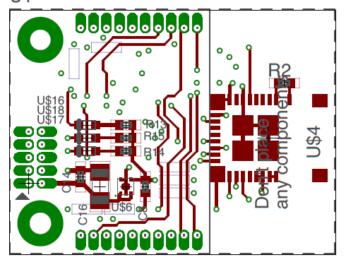
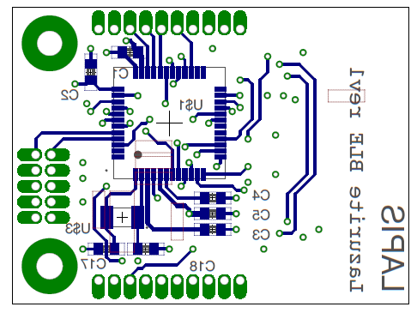
基板概要
LAZURITE920J2は、3つの部品をまとめてライブラリ化しました。
廣杉計器 PSS-720103-05 2x5 ハーフピッチピンヘッダ
廣杉計器 PSS-710103-10 1x10 ハーフピッチピンヘッダ（２個）
基板幅 1mm
青レジスト
FR4
両面SILK
4層基板
廣杉計器
PSS-720103-05
2x5 ハーフピッチ
ピンヘッダ
廣杉計器
PSS-710103-10
1x10 ハーフピッチ
ピンヘッダ
(２個）

